Slide 1

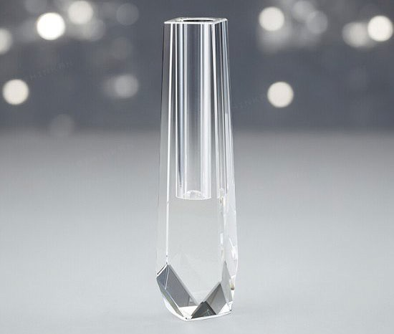

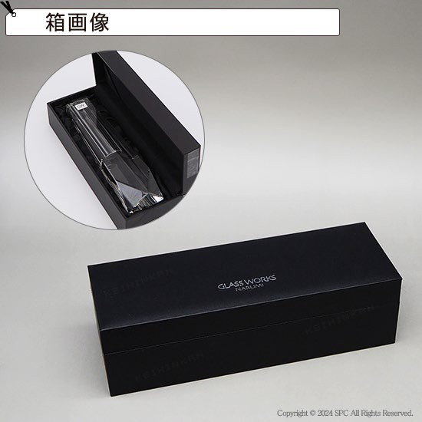
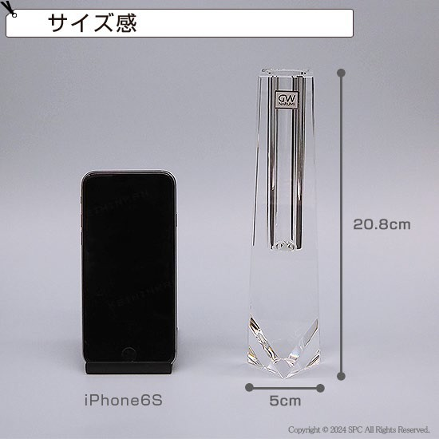
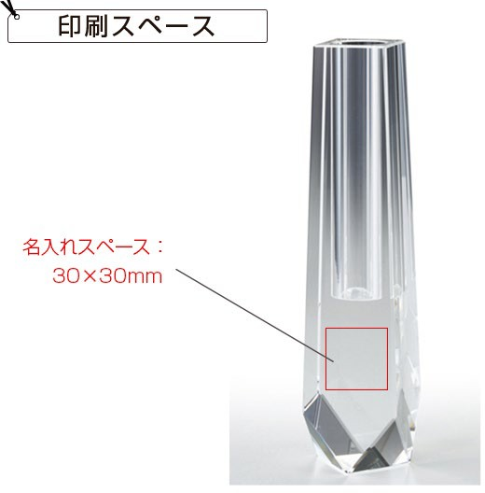
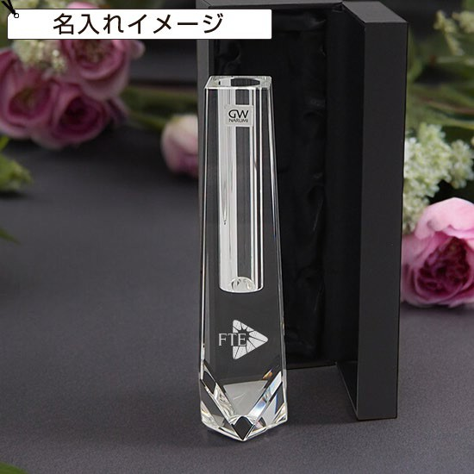
提案書（ 商品情報 ）
（会社名）
TEL：（電話番号）
グラスワークスナルミ 【ピタゴラス】 一輪挿し（CM） | シンプルなカットがモダンな光を創り出す、透明感のある一輪挿しです。
QRコードから商品ページをご覧頂けます
商品ID | NAR12031
販売価格 | 6,050円
注文可能数 | 6個～ 単位未満の注文については、お問い合わせください。
セット内容 | グラスワークスナルミ 【ピタゴラス】 一輪挿し（CM）×1
色 | 画像参照
サイズ | 一輪挿し：幅50×奥行50×高さ208mm、箱サイズ：240×85×70mm、本体重量：850ｇ
生産国 | 中国製
材質 | オプティカルグラス
パッケージ | 化粧箱入り
名入れ | ※印刷方法：サンドブラスト ※名入れ箇所：正面、裏面のいずれかになります。 ※名入れスペース：30×30mm
備考 | こちらの商品は、のし掛け・包装を無料でお付けしています。
在庫は流動的で、価格は暫定値です。決定前に必ず在庫確認と正式なお見積りをご依頼ください。

Slide 2
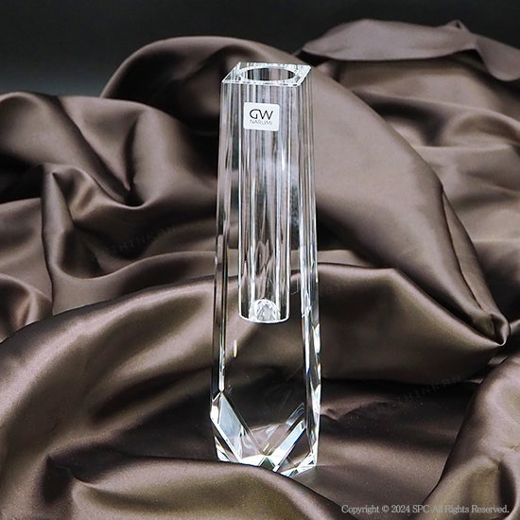
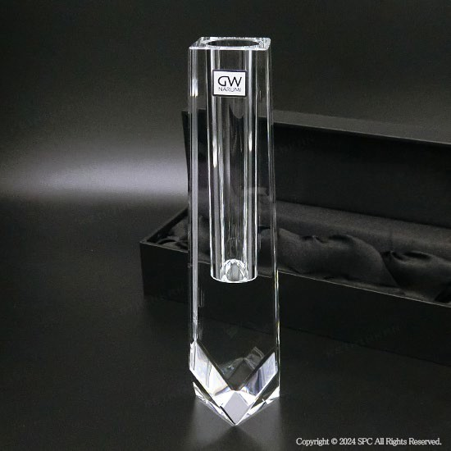
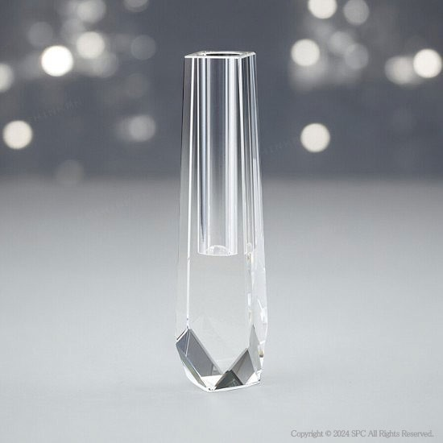
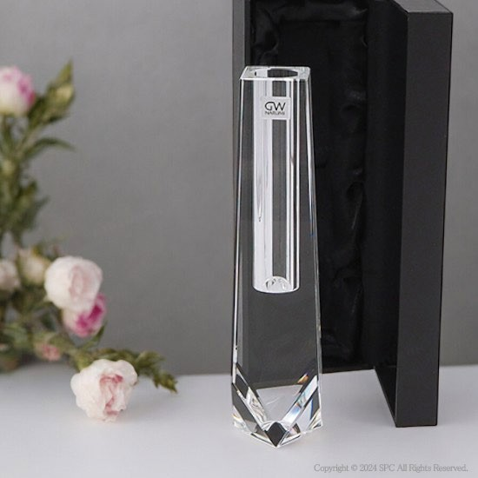
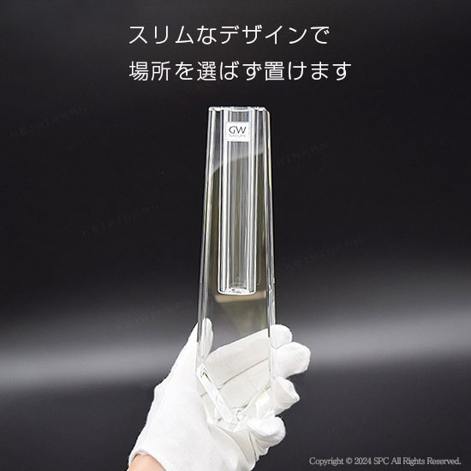
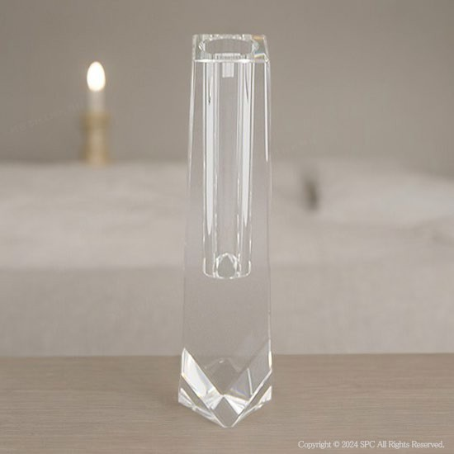
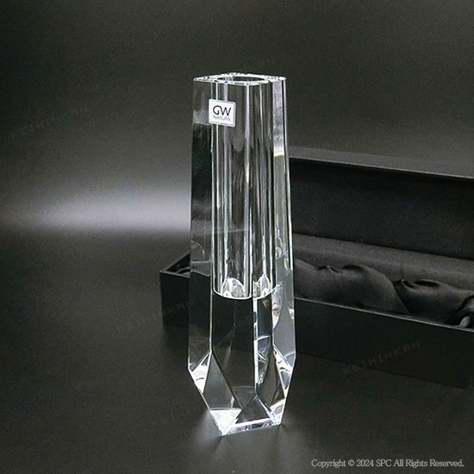
光学カメラのレンズにも使用される、
澄んだ透明感を持つオプティカルグラス製です。

